Slide 1
Devops y metodologías ágiles
Integrantes:
Poma Martinez Jhonatan
Rivera Gambini Walter

Slide 2
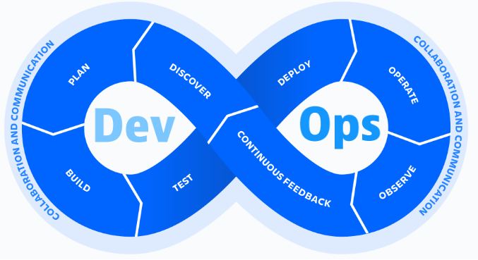
DevOps
Dev : Desarrolladores. Ops : Operaciones.
Es una mentalidad , un cambio de cultura, donde los equipos adoptan nuevas formas de trabajar, donde colaboran para tener menos errores.

Slide 3
5 principios claves del DevOps
COLABORACIÓN:
AUTOMATIZACIÓN
MEJORA CONTINUA
ACCIÓN CENTRADA EN EL CLIENTE
CREAR CON EL OBJETIVO EN MENTE

Slide 4
2. Que es un Ingeniero DevOps?
Posee un amplio conocimiento tanto en el desarrollo como en las operaciones.
Funciones y Responsabilidades:
Ingeniería de Lanzamiento
Aprovisionamiento y administración del sistema
Evangelizar de DevOps a la organización.
Habilidades del Ing. DevOps:
Comunicación y Colaboración
Experiencia con herramienta DevOps.
Integración Continua y Entrega Continua (CI/DI).
Familiaridad con la codificación y las secuencias de comandos.

Slide 5
3. YBIYRI y el servicio siempre activo
YBIYRI = “Lo construyes, lo ejecutas”
Que es YBIYRI ? se refiere a acercar a los desarrolladores a la operación diaria de su software y brindarles una interacción regular con el cliente.
Servicio siempre activos: La naturaleza de los servicios siempre activos requiere una respuesta continua de los equipos ágiles y de DevOps. Estos equipos deben pensar más allá de reaccionar ante un solo incidente.
Desafíos de los servicios siempre activos
YBIYRI sigue desafiando para que los equipos de desarrollo modernos cumplan su promesa de acelerar el tiempo de resolución y que no enmarquen sus habilidades. y no se limiten ante un incidente.

Slide 6
Prácticas recomendadas del equipo para servicios siempre activos
a) Disponibilidad operacional:Uno de los cambios críticos para los equipos de YBIYRI es incluir la preparación operativa como parte de los ciclos de planificación y ejecución de sprint.
b) Adoptar valores de incidentes
Adoptar valores de incidentes a nivel de equipo puede crear una base sólida para el viaje YBIYRI de un equipo. Los valores de incidentes guían a su equipo en la respuesta a incidentes
Herramientas para una empresa siempre activa
herramienta moderna de gestión de alertas e incidentes como Opsgenie, que es confiable, rápida y flexible.

Slide 7
4. Metodología ágil a escala
Fácil: Implementarla en un equipo individual
Desafío: Extenderla a varios equipos de una organización grande.
¿Por qué las empresas requieren implementar la metodología ágil a escala?
Ser competitivas
Necesidades cambiantes de clientes
Soluciones flexibles o personalizadas.
¿Qué es la metodología ágil a escala?
Implementar la metodología ágil a nivel de equipo y aplicar los principios, prácticas y resultados a otras capas de la organización.

Slide 8
4. Metodología ágil a escala
Frameworks populares para escalar la metodología ágil:
SAFe, LeSS, DA, Spotify, Scrum@Scale
Principios para practicar las metodologías ágiles a escala:
Roles y cambios en la estructura organizacional definidos.
Organización y desarrollo centrados en el cliente
Cadencia y prácticas de la metodología ágil o scrum
Madurez de adopción (el cambio toma tiempo)
Mejoras en la dependencia.
Participación ascendente y descendente a lo largo de la empresa (realmente cambiar)
El personal, la estrategia lean y el pensamiento sistémico

Slide 9
5.- ¿Cómo se interrelacionan la metodología ágil y DevOps?
Confusión sobre definición, especialmente DevOps por ser más nueva.
La metodología ágil es más que Scrum.
Planificar trabajo imprevisto
Scrum permite realizar seguimiento al trabajo planificado.
Gran parte del trabajo de operaciones no se planifica.
Por esto muchos equipos DevOps usan Kanban o un híbrido (scrumban o kanplan)

Slide 10
5.- ¿Cómo se interrelacionan la metodología ágil y Devops?
Dueños de producto y dueños de servicio
Dueños de producto: Comprenden las funciones que requiere el usuario
Dueños de servicio: Priorizan capacidades no funcionales. (rendimiento, fiabilidad, seguridad)
Sirve para ver los aspectos no funcionales como funciones y planificarlos y priorizarlos
DevOps no es solo entrega continua
Entrega continua: entrega frecuente y de calidad.

Slide 11
5.- ¿Cómo se interrelacionan la metodología ágil y Devops?
Entrega continua no aborda problemas de comunicación entre el negocio y el equipo de software.
Por ello se debe seguir el “centrarse en valor” del modelo de fluidez ágil.
Los tres modos
Pensamiento sistémico: Énfasis en rendimiento del sistema completo
Aumentar los ciclos de feedback para realizar correcciones de forma continua.
Cultura de la experimentación y el aprendizaje continuos
Las metodologías ágiles y dEvOps funcionan mejor en combinación que como enemigos.

